Slide 1
Σταύρος Μαλκίδης
Παραγωγική διαδικασία και παραγωγικοί συντελεστές

Slide 2
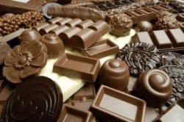
ΠΩΣ ΠΑΡΑΓΕΤΑΙ EΝΑ ΠΡΟΙΟΝ;
Με την παραγωγική διαδικασία, δηλαδή τους τρόπους με τους οποίους η ύλη μετασχηματίζεται σε αγαθό.

Slide 3
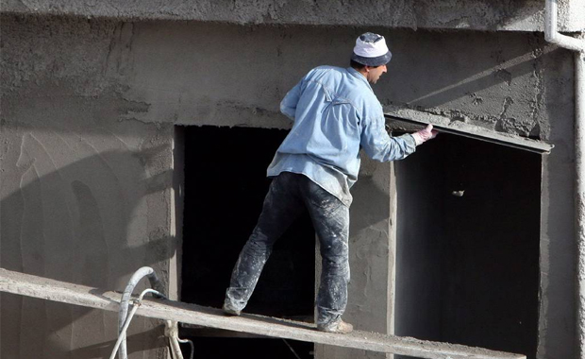
ΣΥΝΤΕΛΕΣΤΕΣ ΠΑΡΑΓΩΓΗΣ
ΕΡΓΑΣΙΑ- η ανθρώπινη
προσπάθεια, σωματική
και πνευματική

Slide 4
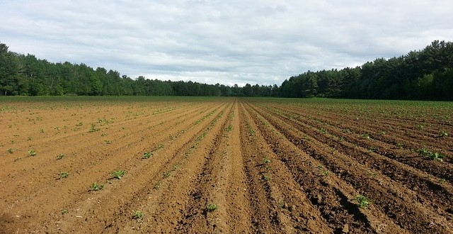
ΕΔΑΦΟΣ (ΓΗ)-θάλασσες,λίμνες,
υπέδαφος,
όλες οι ιδιότητες χρήσιμες
για παραγωγή

Slide 5
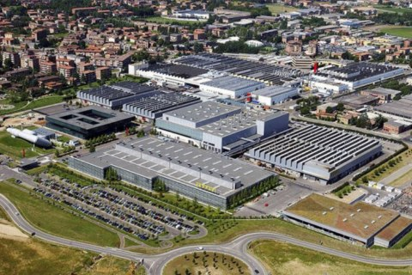
ΚΕΦΑΛΑΙΟ –
μηχανήματα, κτίρια,
εργαλεία, σκεύη

Slide 6
Και για κάποιους οικονομολόγους
υπάρχει και η
ΕΠΙΧΕΙΡΗΜΑΤΙΚΟΤΗΤΑ
η ικανότητα να συνδυάζονται
οι τρεις παραπάνω
συντελεστές,
εκεί που προβλέπεται
κέρδος.

Slide 7
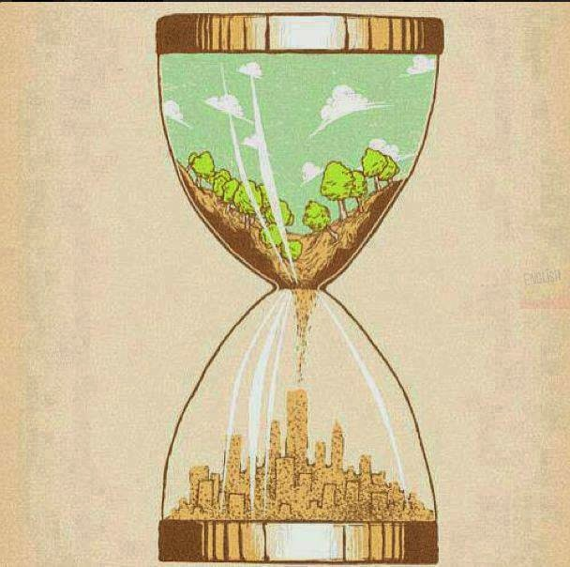
Το βασικό δεδομένο:
Οι παραγωγικοί
συντελεστές
είναι περιορισμένοι.

Slide 8
ΔΡΑΣΤΗΡΙΟΤΗΤΑ: Ποιοι είναι οι συντελεστές παραγωγής που απαιτούνται και ποια είναι η διαδικασία παραγωγής ενός αυτοκινήτου;

Slide 9
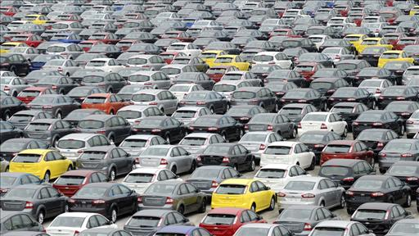
ΕΡΓΑΣΙΑ-
ΕΔΑΦΟΣ
ΚΕΦΑΛΑΙΟ και
ΕΠΙΧΕΙΡΗΜΑΤΙΚΟΤΗΤΑ

Slide 10
Το πρώτο που χρειάζεται για να κατασκευαστεί ένα αυτοκίνητο, είναι το ΕΔΑΦΟΣ πάνω στο οποίο υπάρχει το εργοστάσιο και το ΚΕΦΑΛΑΙΟ που χρειάστηκε για να δημιουργηθεί. Στην αρχή χρειάζονται οι πρώτες ύλες, είτε ακατέργαστες (π.χ. φύλλα χάλυβα) είτε επεξεργασμένες (δηλαδή τελικά προϊόντα, όπως ηλεκτρικά εξαρτήματα, καθίσματα, μοκέτες, έτοιμες καλωδιώσεις, κ.λπ.). Ο σχεδιασμός των αυτοκινήτων (ΕΡΓΑΣΙΑ) σε ηλεκτρονικό υπολογιστή επέτρεψαν την εξέλιξη αυτοματοποιημένων διαδικασιών παραγωγής και συναρμολόγησης.

Slide 11
Ακολουθεί η βαφή, ενώ η συναρμολόγηση του υπόλοιπου αυτοκινήτου γίνεται σε πολλές μικρότερες γραμμές παραγωγής: κινητήρας, αναρτήσεις, εσωτερικό, ηλεκτρικά, επενδύσεις, ταμπλό, κ.τ.λ. Το τελικό προϊόν υπόκειται σε ποιοτικό έλεγχο και δοκιμαστική οδήγηση πριν ετοιμαστεί για να σταλεί στη χώρα στην οποία προορίζεται να πωληθεί για να υπάρξει κέρδος (ΕΠΙΧΕΙΡΗΜΑΤΙΚΟΤΗΤΑ).

